Slide 1
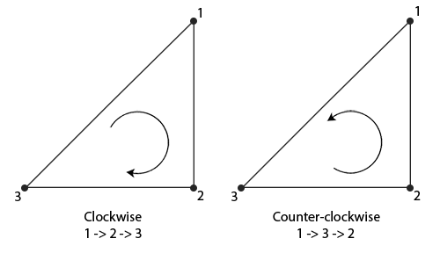
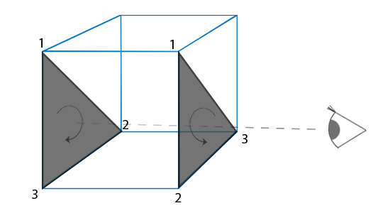
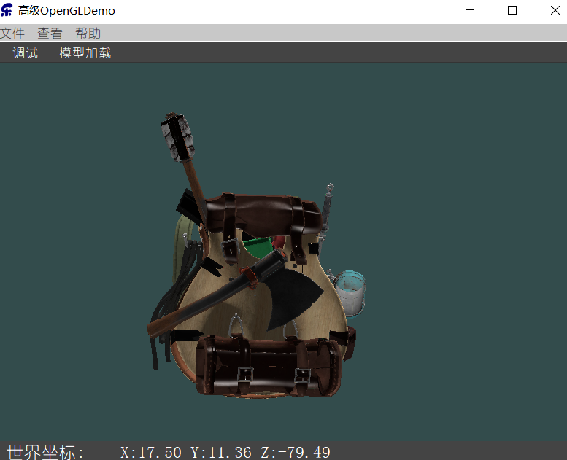
面剔除（Face culling）
能不能只绘制面向观察者的面呢？
OpenGL能够检查所有面向(Front Facing)观察者的面，并渲染它们，而丢弃那些背向(Back Facing)的面，节省我们很多的片段着色器调用（它们的开销很大！）。
需要告诉OpenGL哪些面是正向面(Front Face)，哪些面是背向面(Back Face)：
glEnable(GL_CULL_FACE);
glCullFace(GL_FRONT);
GL_BACK：只剔除背向面。
GL_FRONT：只剔除正向面。
GL_FRONT_AND_BACK：剔除正向面和背向面。
glFrontFace(GL_CCW);
默认值是GL_CCW，它代表的是逆时针的环绕顺序，另一个选项是GL_CW，它（显然）代表的是顺时针顺序。

